Slide 1
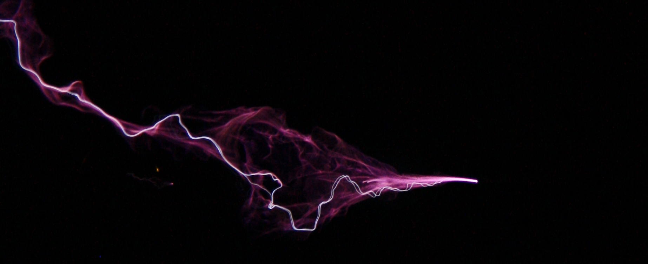
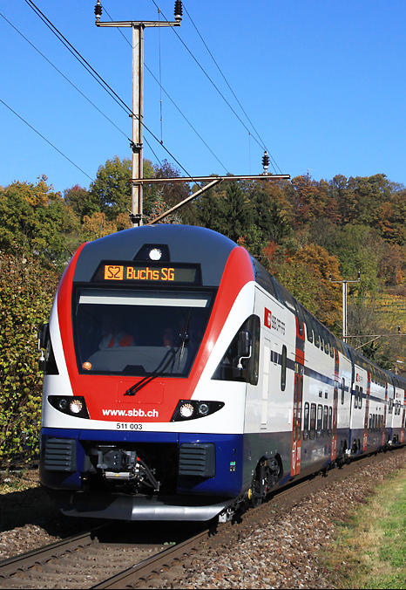


Zone pour image illustrant la leçon
Génie électrique ferroviaire
Véhicules-moteurs
Jean-Marc Allenbach
2016-10-27

Slide 2
Véhicules-moteurs/ Triebfahrzeugen

Slide 3
Contenu
4 Entraînement électrique / Elektrischer Antrieb.
16 Transmission mécanique / Mechanische Getriebe.

Slide 4
Véhicules-moteurs/ Triebfahrzeugen
L_{sl}
u_{lc}
u_{t}
C_{t}
u_{d}
ω_{m}
Fig. 4.163a Entraînement électrique.à moteur sans collecteur (AC)
Elektrisches Antrieb mit kollektorlosem Motor (AC).

Slide 5
Véhicules-moteurs/ Triebfahrzeugen
L_{sl}
u_{lc}
u_{t}
C_{t}
u_{d}
ω_{m}
Fig. 4.163b Entraînement électrique.à moteur sans collecteur (DC)
Elektrisches Antrieb mit kollektorlosem Motor (DC).

Slide 6
Véhicules-moteurs/ Triebfahrzeugen
u_{s}
ω_{m}
?
ω_{m}
IM
IM
f_{s}
Fig. 4.168b Moteur asynchrone: commande.
Asynchron-Motor: Steuerung.

Slide 7
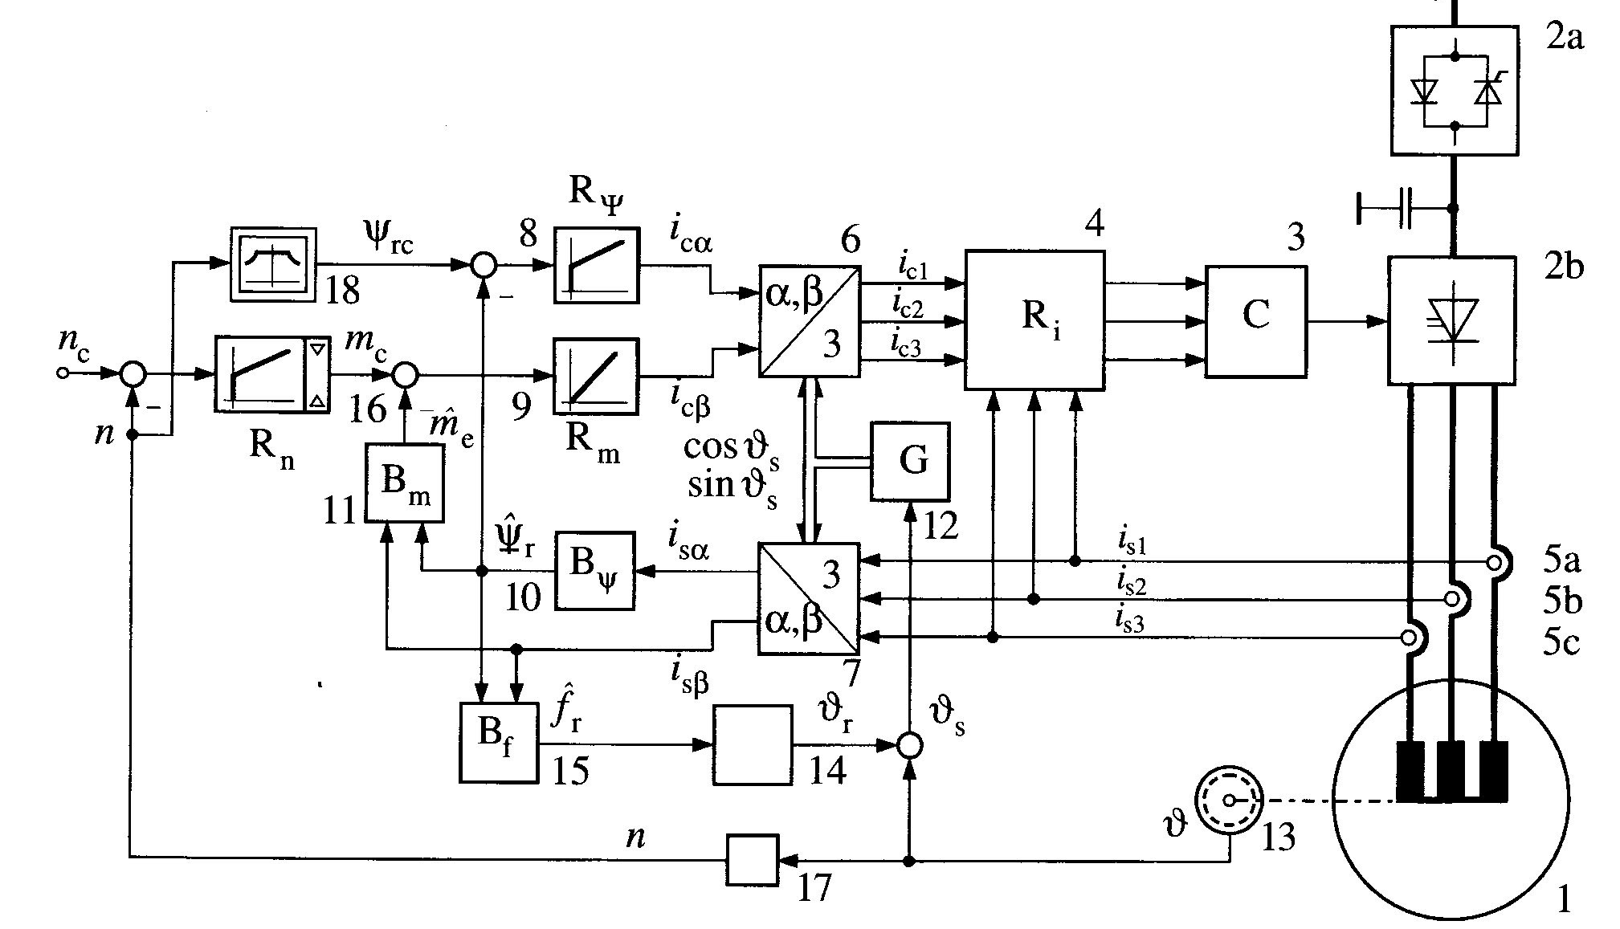
Véhicules-moteurs/ Triebfahrzeugen
FOC
Fig. 4.168b Moteur asynchrone: stratégie de réglage.
Asynchron-Motor: Regelungsstrategie.

Slide 8
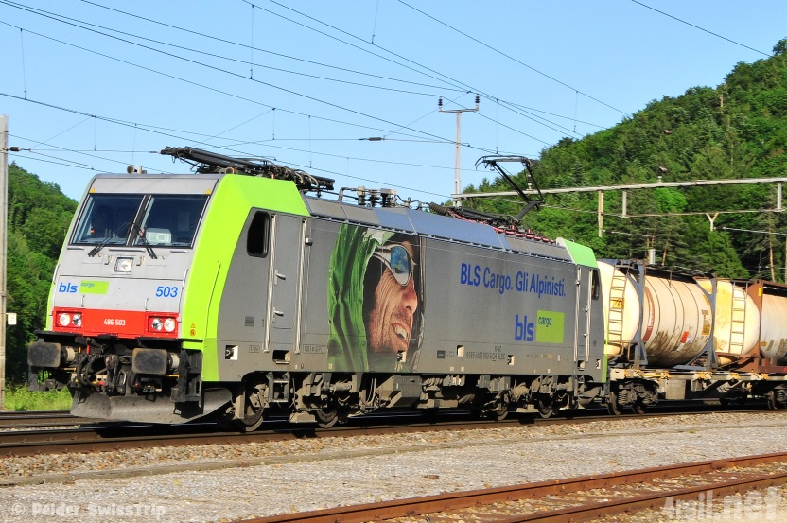
Véhicules-moteurs/ Triebfahrzeugen
FOC
Fig. 4.168b Moteur asynchrone: stratégie de réglage.
Asynchron-Motor: Regelungsstrategie.

Slide 9
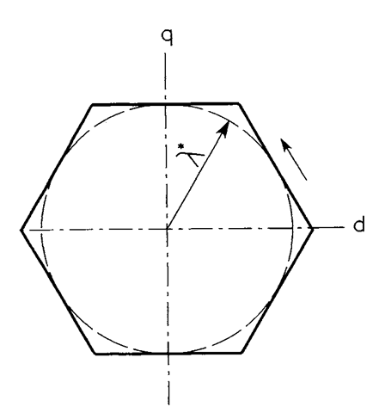
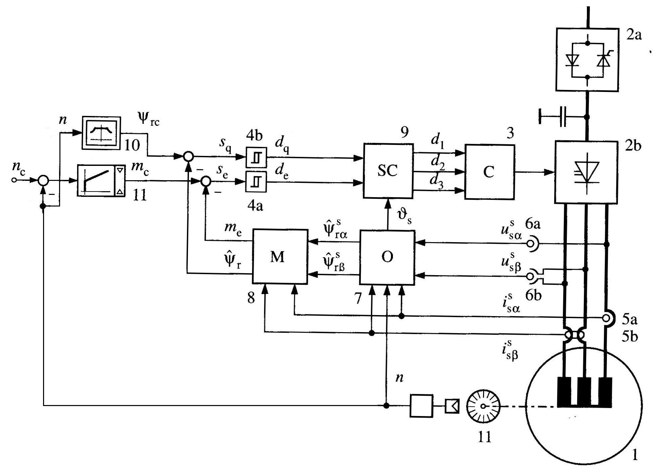
Véhicules-moteurs/ Triebfahrzeugen
FOC
DSC
Fig. 4.168b Moteur asynchrone: stratégie de réglage.
Asynchron-Motor: Regelungsstrategie.

Slide 10
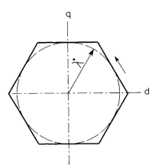
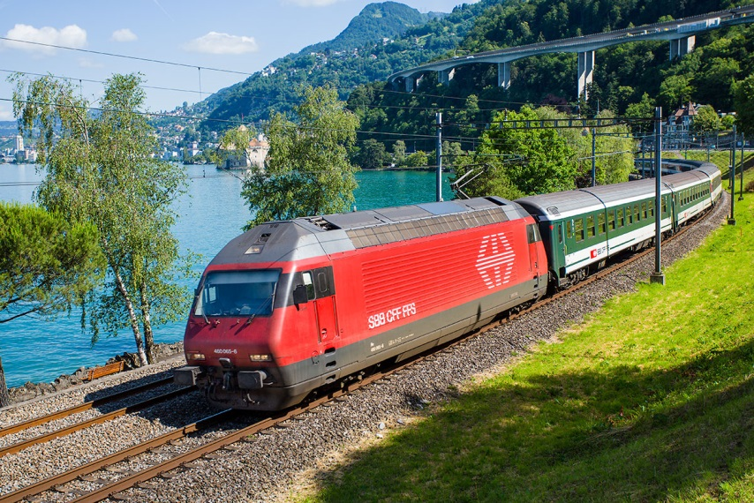
Véhicules-moteurs/ Triebfahrzeugen
FOC
DSC
Fig. 4.168b Moteur asynchrone: stratégie de réglage.
Asynchron-Motor: Regelungsstrategie.

Slide 11
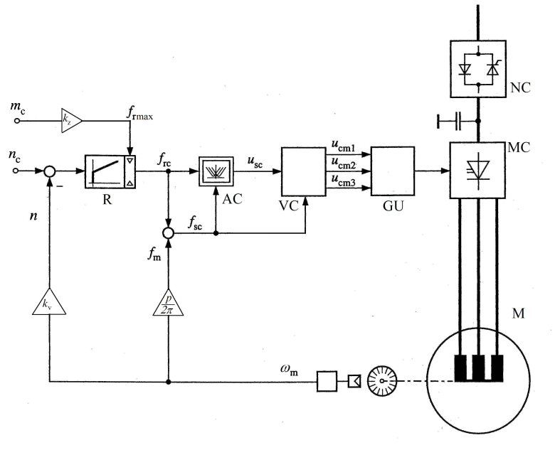
Véhicules-moteurs/ Triebfahrzeugen
FOC
DSC
ISC
Fig. 4.168b Moteur asynchrone: stratégie de réglage.
Asynchron-Motor: Regelungsstrategie.

Slide 12
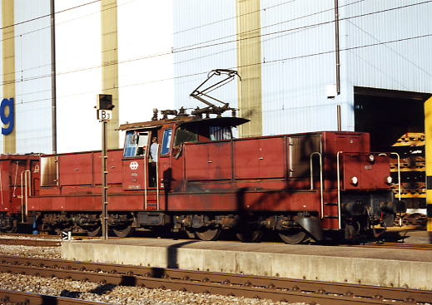
Véhicules-moteurs/ Triebfahrzeugen
FOC
DSC
ISC
Fig. 4.168b Moteur asynchrone: stratégie de réglage.
Asynchron-Motor: Regelungsstrategie.

Slide 13
Véhicules-moteurs/ Triebfahrzeugen
FOC
DSC
ISC
Fig. 4.168b Moteur asynchrone: stratégie de réglage.
Asynchron-Motor: Regelungsstrategie.

Slide 14
Véhicules-moteurs/ Triebfahrzeugen
L_{sl}
u_{lc}
u_{t}
C_{t}
u_{d}
ω_{m}
(10‑4a)
Fig. 4.163a Entraînement électrique.à moteur sans collecteur (AC)
Elektrisches Antrieb mit kollektorlosem Motor (AC).

Slide 15
Véhicules-moteurs/ Triebfahrzeugen
L_{sl}
u_{lc}
u_{t}
C_{t}
u_{d}
ω_{m}
(10‑4b)
Fig. 4.163a Entraînement électrique.à moteur sans collecteur (AC)
Elektrisches Antrieb mit kollektorlosem Motor (AC).

Slide 16
Véhicules-moteurs/ Triebfahrzeugen
M_{m}
ω_{e}
r₂
ω_{m}
M_{e}
r₁
r_{e}
F_{in}
V
F_{in}
F_{ne}
Fig. 3.12 Moteur et essieu / Motor und Achse

Slide 17
Véhicules-moteurs/ Triebfahrzeugen
M_{m}
ω_{e}
r₂
ω_{m}
M_{e}
r₁
r_{e}
F_{in}
V
F_{in}
F_{ne}
Fig. 5.0 Moteur, essieu, châssis du bogie et suspension
Motor, Achse, Drehgestellrahmen und Dämpfung.

Slide 18
Véhicules-moteurs/ Triebfahrzeugen
Moteur et réducteur entièrement suspendus
Vollgefederte Motor und Getriebe
Ex: Transmission à arbre creux. Hohlwellenantrieb. Hollow shaft drive.
M_{m}
ω_{e}
r₂
ω_{m}
M_{e}
r₁
r_{e}
F_{in}
V
F_{in}
F_{ne}
Fig. 5.0 Moteur, essieu, châssis du bogie et suspension
Motor, Achse, Drehgestellrahmen und Dämpfung.

Slide 19
Véhicules-moteurs/ Triebfahrzeugen
Moteur entièrement suspendu
Vollgefedertes Motor
Ex: Transmission à induit creux. Motorhohlwellenantrieb. Drive through hollow rotor.
M_{m}
ω_{e}
r₂
ω_{m}
M_{e}
r₁
r_{e}
F_{in}
V
F_{in}
F_{ne}
Fig. 5.0 Moteur, essieu, châssis du bogie et suspension
Motor, Achse, Drehgestellrahmen und Dämpfung.

Slide 20
Véhicules-moteurs/ Triebfahrzeugen
Moteur suspendu par le nez. Tatzlager Motor. Axle hung drive.
M_{m}
ω_{e}
r₂
ω_{m}
M_{e}
r₁
r_{e}
F_{in}
V
F_{in}
F_{ne}
Fig. 5.0 Moteur, essieu, châssis du bogie et suspension
Motor, Achse, Drehgestellrahmen und Dämpfung.

Slide 21
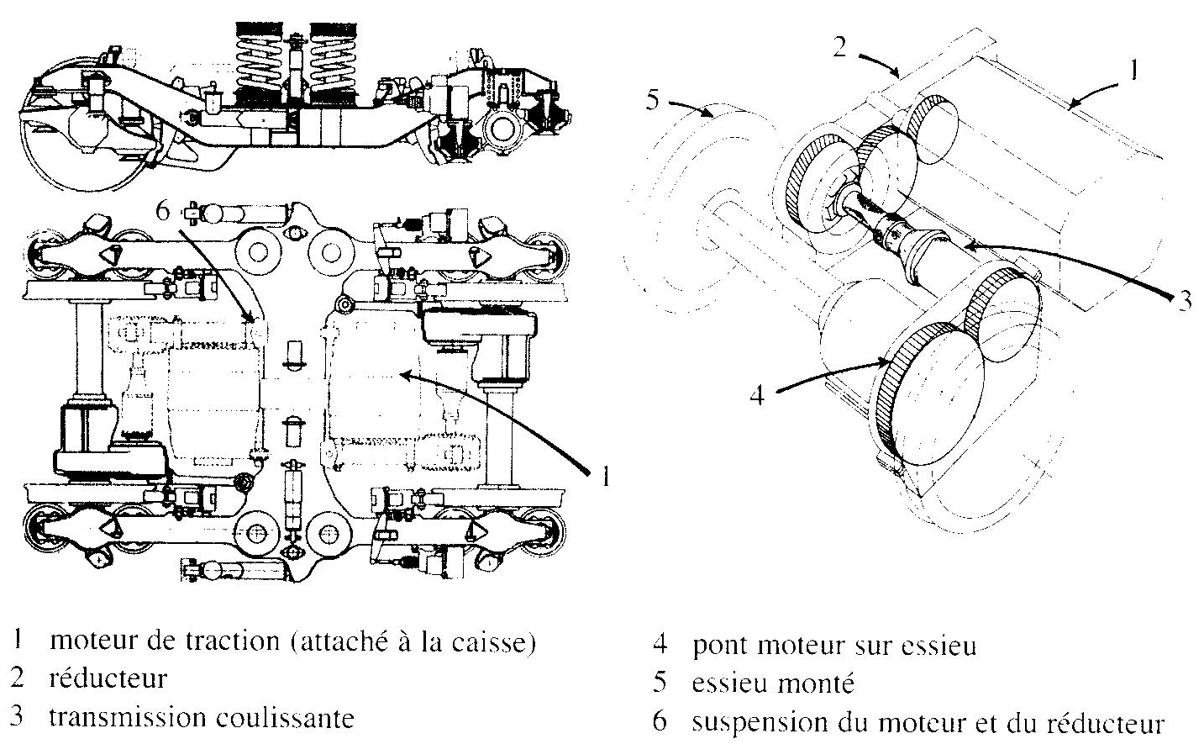
Véhicules-moteurs/ Triebfahrzeugen
1 Fahrmotor (unter dem Boden befestigt) 4 Getriebe (2. Stufe)
2 Getriebe (1. Stufe) 5 Triebachse
3 Kardanwelle (variabler Länge) 6 Motor-Befestigungspunkt
Fig. 5.30 Entraînement TGV
TGV-Antrieb.

